Slide 1
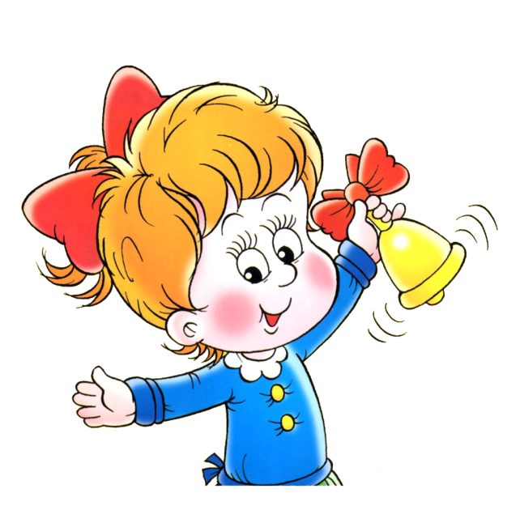
Мастер-класс
Применение
технологии критического мышления
на уроках математики

Slide 2
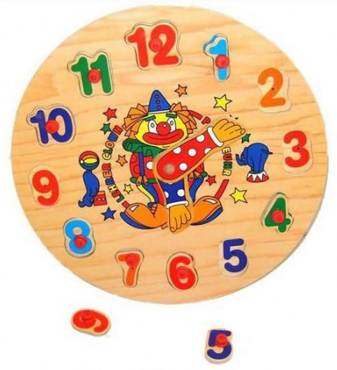
Без ног и без крыльев оно,
Быстро летит, не догонишь его.

Slide 3
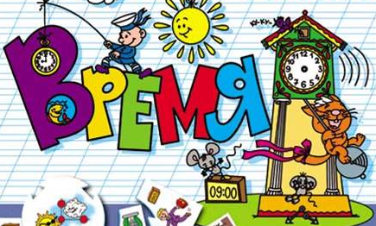

Slide 4
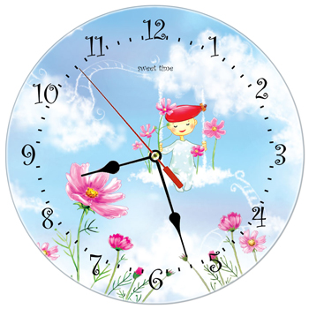
Век
Секунда
Год
Месяц
Минута
Час
Неделя
Сутки

Slide 5
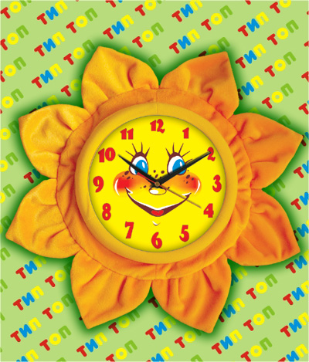
Верю - не верю!

Slide 6

Верите ли вы, что от начала нашей эры ещё не прошло миллиона дней?

Slide 7
Верите ли вы, что олимпиада - это единица измерения времени?

Slide 8
Верите ли вы,что
19 + 23 = 18?

Slide 9
Верите ли вы, что в 8 часов утра находясь во Владивостоке, вы можете в 8 часов утра этого же дня быть в Москве?

Slide 10
Верите ли вы, что в 83 года и 4 месяца справляют юбилей?

Slide 11
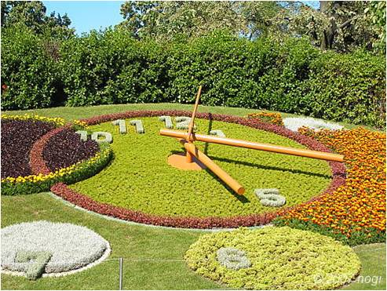
Что?
Время - это продолжительность
какого-либо действия или существования
чего-либо.

Slide 12
Зачем?
Чтобы не опоздать на занятия в школу или на работу,
пользоваться различным транспортом и системами связи,
необходимо уметь измерять время.

Slide 13
Какие?
Для измерения времени человек использует такие единицы, как тысячелетие, век, год, месяц, неделя, сутки, час, минута, секунда.
Устаревшие и редкие единицы измерения:
терция – одна шестидесятая часть секунды;
олимпиада - единица времени Древней Греции, состоявшая из 4 лет, между двумя олимпийскими играми;
квартал – 3 месяца; декада – 10 дней.

Slide 14
Сколько?
1 тысячелетие (милленниум) равно 1000 годам.
1столетие (век) равно100 годам.
1 год состоит из 12 месяцев, 1 месяц - из 4 недель,
1 неделя длится 7 суток, 1 сутки – 24 часа.
В 1 часе – 60 минут, в 1 минуте – 60 секунд.
Полный оборот вокруг Солнца Земля делает за 365 суток 5 часов 48 минут и 46 секунд. Но так как принято считать, что в сутках 24 часа, то в результате получается, что в году 365 1/4 дней.
Для удобства календарь устроен таким образом, что из каждых четырех лет, один год называется високосным и состоит из 366 дней, а три других — из 365 дней.

Slide 15
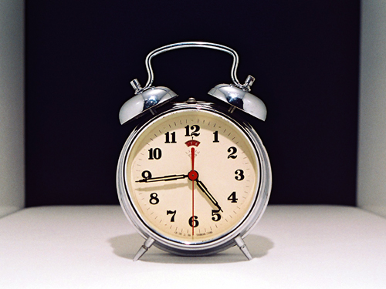
Почему?
В разных точках земного шара часы показывают разное время, потому что поверхность Земли разделена
на 24 часовых пояса
с разницей между ними в 1 час.
Например, разница между поясным временем Владивостока и Москвы 9 часов.

Slide 16
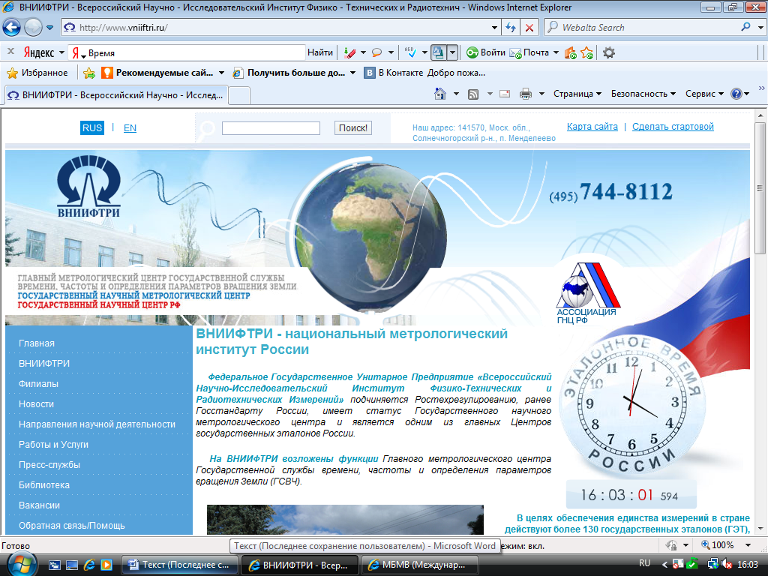
Где?
Проверить точность часов можно с помощью сигналов точного времени, которые передаются по радио.
В Интернете на сайте Главного метрологического центра Государственной службы времени, частоты и определения параметров вращения Земли (ГСВЧ) можно узнать время с точностью до миллисекунды.
1 миллисекунда равна одной тысячной доле секунды.

Slide 17
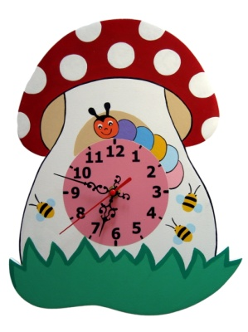
Верю - не верю!
1 | - | +
2 | - | +
3 | - | +
4 | - | +
5 | - | +
5
4
1
3

Slide 18
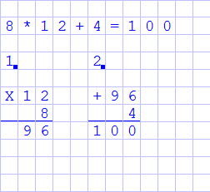
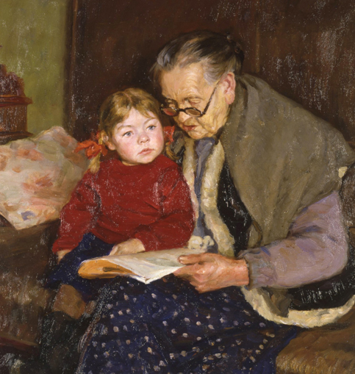
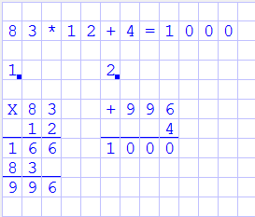
Какие юбилеи справляли баба Катя и её правнучка Катенька, когда первой исполнилось 83 года и 4 месяца, а второй 8 лет и 4 месяца?
5

Slide 19
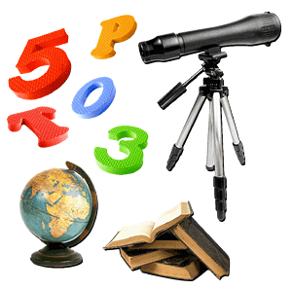

СПАСИБО!

Slide 20
1
 | х | 2 | 0 | 1 | 4
 |  |  | 3 | 6 | 5
 | 1 | 0 | 0 | 7 | 0
1 | 2 | 0 | 8 | 4
6 | 0 | 4 | 2
7 | 3 | 5 | 1 | 1 | 0

Slide 21
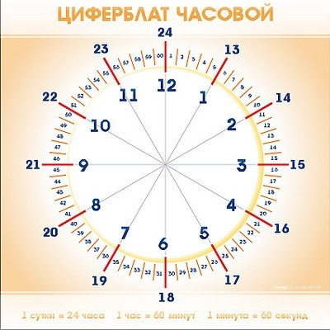
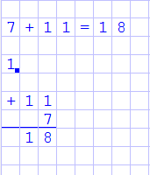
19 + 23 = 18?
3

Slide 22
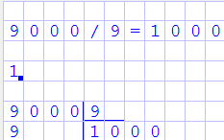
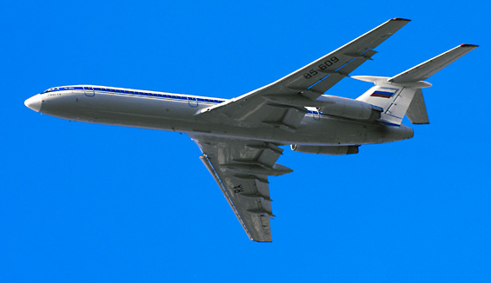
4

